Slide 1

게임엔진2
최종 발표
2014182008 김동엽
2014180016 김형재
2014182015 박두환

Slide 2

게임 소개
Game engine
저희의 게임은 폴가이즈와 미국 ABC의 프로그램
WIPE OUT 모방한 액션 스포츠게임 게임을 목표합니다.
플레이어를 방해하는 장애물과 적, 각기 다른 특성을 지닌 캐릭터를
구현하여 싱글 플레이 위주의 게임입니다.

Slide 3
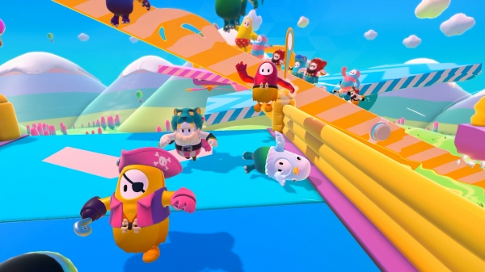
WIPE OUT! : WORMS
게임 소개 및 개요
장르
액션 스포츠,싱글 플레이
스토리
4년마다 열리는 웜즈들의 축제
월드와이프아웃리그(WWL)!
그곳의 챔피언이 되는 것은
모든 웜즈들의 꿈입니다.
WWL에 참가하기 위해 많은 웜즈들은 공식 WWL경기장에서 훈련을 합니다.
신입 WWL선수를 키워
챔피언이 되어보세요!

Slide 4
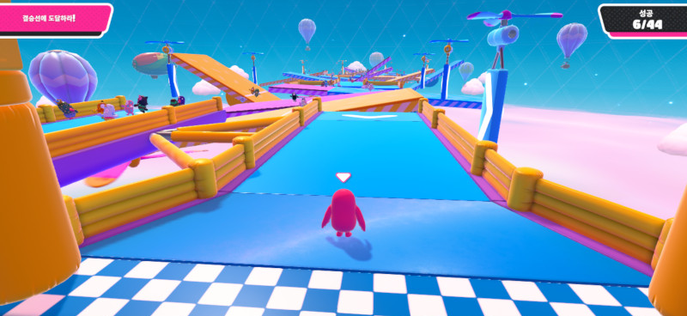
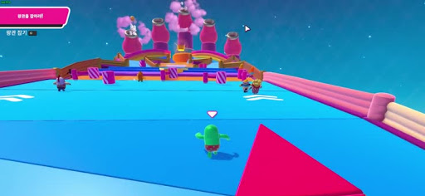
게임의 목표
플레이어들은 정해진 코스를 따라 달려나갑니다.
설치된 장애물과 적을 피해 골인지점까지의 도달시간을 기록합니다.
해당기록으로 순위를 매깁니다.
전체 기록중 3위까지 플레이한 캐릭터와
이름을 엔딩 크래딧에 남길 수 있습니다.

Slide 5
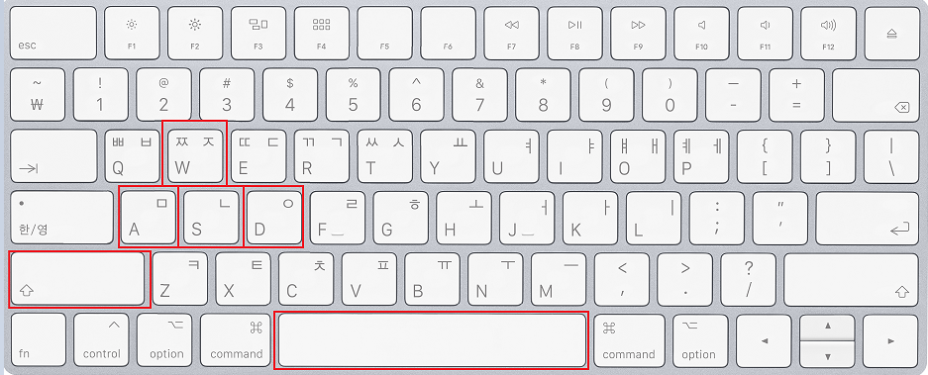

게임소개
게임 조작
조작법
마우스로 캐릭터의 방향을 조정하며
W전진 S후진 A왼쪽 D오른쪽 이동을 합니다.
마우스 왼쪽 클릭을 통하여 점프를 합니다.
Shift키를 통하여 특수행동을 합니다.

Slide 6


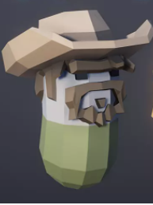
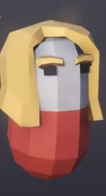
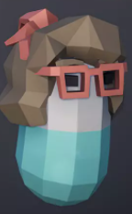
게임소개
플레이어의 종류
셰리
무스타
포린
이비
캐릭터 특성:
빠른 이동속도(1.25)
-제동시 미끄러짐
보통점프력
보통그로기시간
캐릭터 특성:
보통 이동속도
보통 점프력
보통 그로기시간
(무스타 캐릭터는 기본캐릭터로
모든 특성이 1입니다.)
캐릭터 특성:
빠른 이동속도(1.25)
매우 높은 점프력(1.5)
그로기상태 김(1.5)
거대한크기(타 캐릭대비1.5)
캐릭터 특성:
느린 이동속도(0.75)
상태이상 회복속도 빠름(1.25)
높은 점프력(1.25)

Slide 7
활용기술소개
1
2
3
4
랭킹 시스템
쉐이더 그래프
블랜드 트리
파티클
Playrref로 구현한 랭킹시스템
플레이어의 최종 시간을 기록하여 랭킹을 상위 3등까지 보여줄 수 있는 기능
유니티 쉐이더 그래프기능을 통해
장애물,오브젝트,캐릭터 등
필요한 쉐이더를 작성합니다.
유니티 내부의 애니메이션
시스템을 통해캐릭터의
움직임을 자연스럽게 이어
나가도록 한다.
유니티 내부의
파티클 시스템을 이용하여서
하늘에서 꽃가루를 뿌릴 수 있게 제작

Slide 8
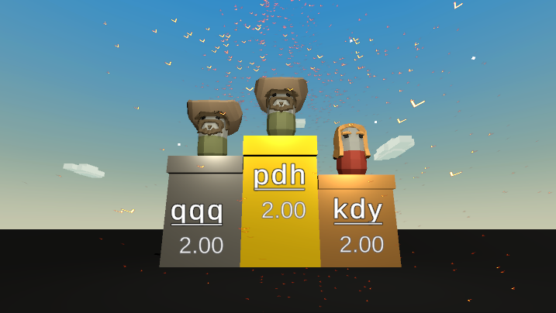
랭킹 시스템

Slide 9
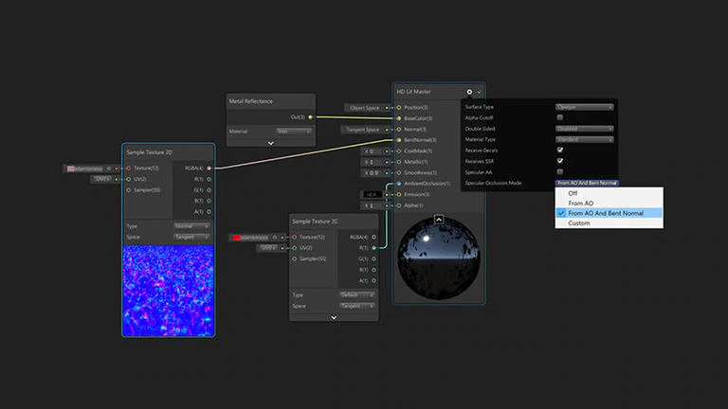
유니티의 Universal RP에서 사용가능한
쉐이더 그래프기능을 이용해 쉐이더 작성하여
오브젝트의 특징과 게임의 분위기에 부합하는 쉐이더를
직접 작성하여 시각적인 효과를 높입니다.
URP Shader Graph

Slide 10
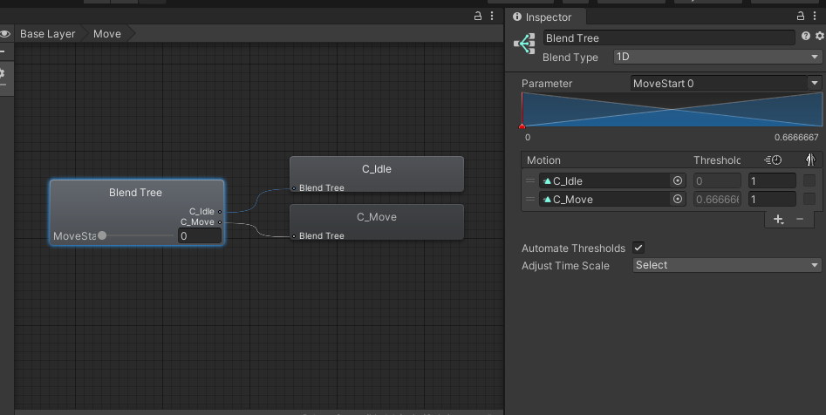
Animation :Blend Tree

Slide 11
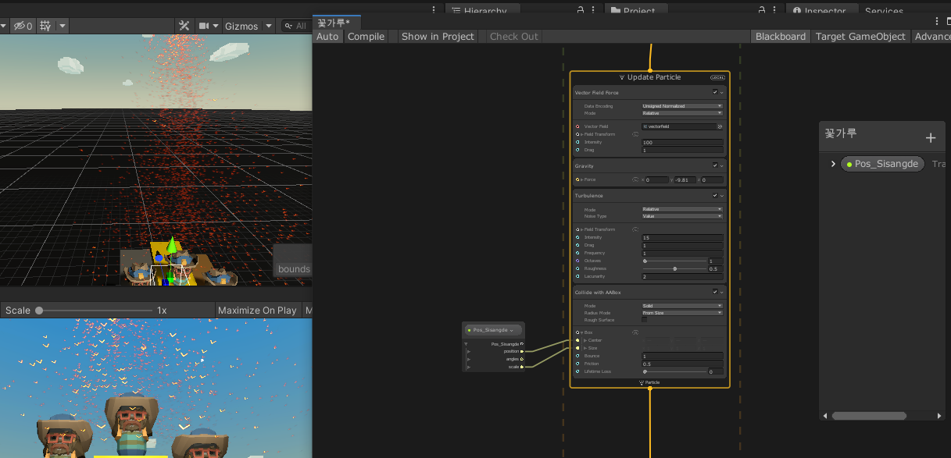
파티클 시스템

Slide 12
THANK
YOU

